Slide 1

单元7 响应式Web设计

Slide 2

作业点评
提问
请简述HTML5中如何嵌入音频和视频，并列举HTML5支持的音频和视频格式。
答：HTML5中使用<audio>标签嵌入音频，支持音频格式有 MP3、Wav 和 Ogg ，使用<video>标签嵌入视频，支持的视频格式有 MP4、WebM 和 Ogg 。

Slide 3
学习目标
了解视口的概念和栅格系统
了解
掌握
3
掌握CSS3媒体查询的使用
1
熟悉
掌握弹性盒布局
2

Slide 4
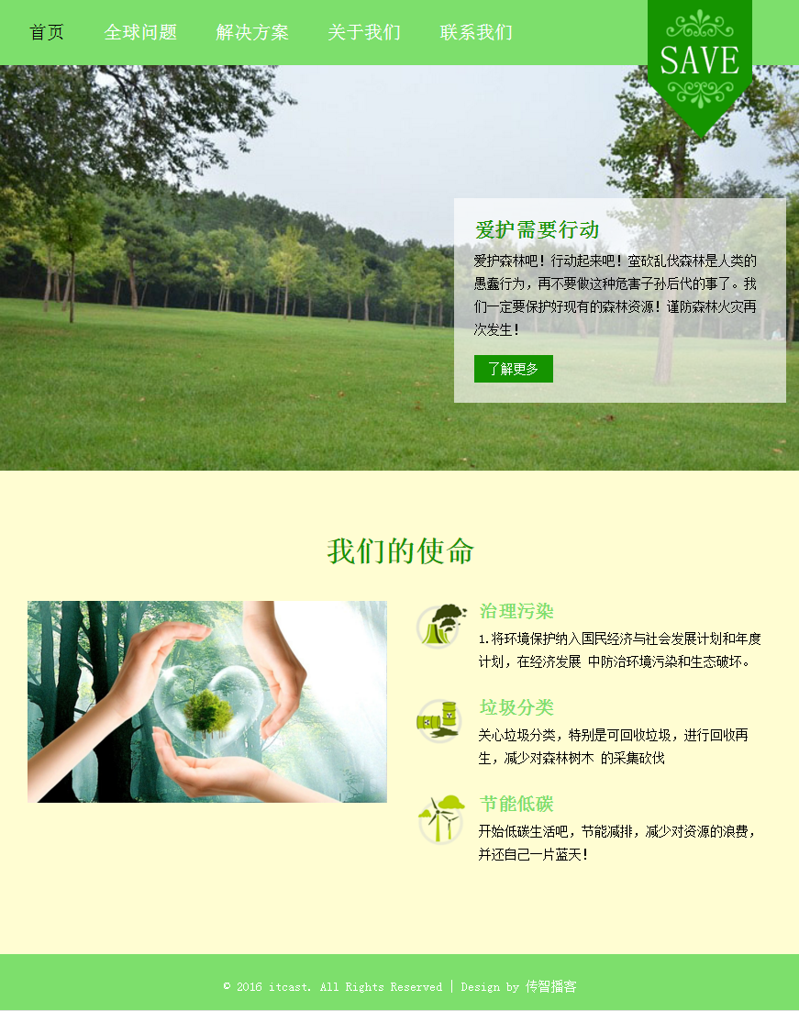
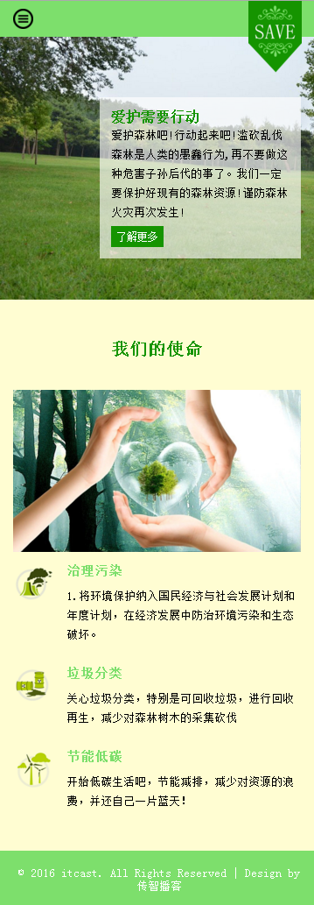
项目7-1-项目描述
第一个响应式网站
第一个响应式设计网站对于读者意义非凡，所以本项目也选择了一个非常有意义的主题——环保网站。
该项目适用于多种屏幕大小，页面效果会随屏幕大小的改变实时调整，这就是响应式Web设计。
1
页面展示：
移动端页面效果
PC端页面效果
关于视口
媒体查询
百分比布局
2
技术要点：

Slide 5
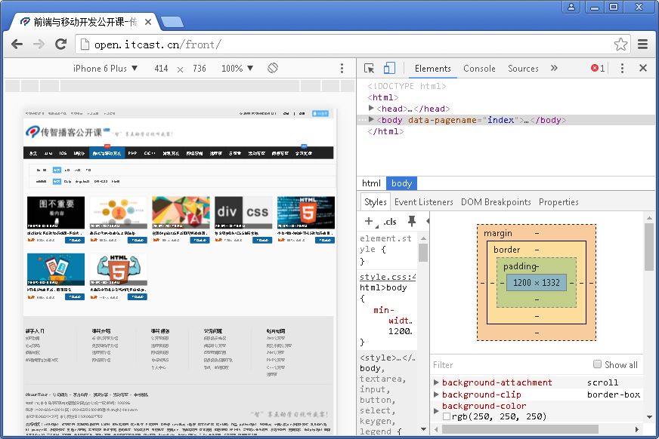
前导知识-关于视口
视口在响应式设计中是一个非常重要的概念。视口的概念针对移动端浏览器，分为两种视口，一种是可见视口即设备大小，另一种是视窗视口即网页宽度。
如图所示，设备屏幕是414像素的宽度，在浏览器中，414像素的屏幕宽度能够展示1200像素宽度的内容。那么414像素就是可见视口的宽度，而1200像素就是视窗视口的宽度。

Slide 6
前导知识-关于视口
<meta>标签
HTML5中，<meta>标签可以用于配置视口属性。
<meta name="viewport" content="user-scalable=no, width=device-width,
initial-scale=1.0, maximum-scale=1.0">
用于设置用户是否可以缩放，默认为yes。
用于设置视窗视口的宽度，这里表示与可见视口宽度相同。
用于设置初始缩放比例，取值为0~10.0。
用于设置最大缩放比例，取值为0~10.0。
除此之外，还可以设置height属性设置视窗视口的高度，minimum-scale设置最小缩放比例。

Slide 7
前导知识-媒体查询
在CSS3规范中，媒体查询可以根据视口宽度、设备方向等差异来改变页面的显示方式。媒体查询由媒体类型和条件表达式组成，示例代码如下所示：
@media screen and (max-width: 960px) {
/*样式设置*/
}
表示媒体类型为screen并且屏幕宽度小于等于960px时的样式。
案例代码（详见教材demo7-1）

Slide 8
前导知识-百分比布局
知识点概述
由于媒体查询只能针对某几个特定阶段的视口，在捕捉到下一个视口前，页面的布局是不会变化的，这样会影响页面的显示，同时也无法兼容日益增多的各种设备。所以，想要做出真正灵活的页面，还需要用百分比布局代替固定布局，并且使用媒体查询限制范围。

Slide 9
前导知识-百分比布局
其实固定布局（以像素为单位）可以换算为百分比宽度，来实现百分比布局。
换算公式为：目标元素宽度/父盒子宽度=百分数宽度
父盒子宽度500px
aside{ width:250px;}
aside{ width:50%;}
案例代码（详见教材demo7-2）

Slide 10
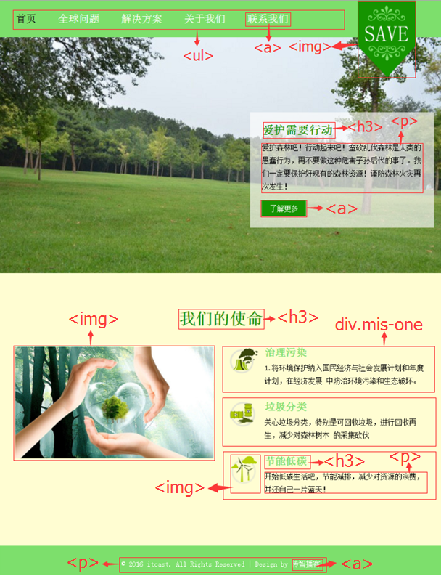
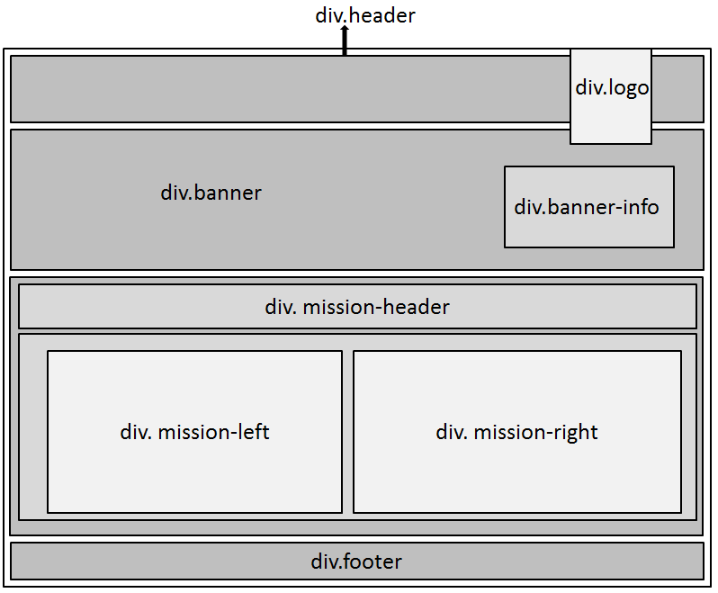
项目7-1-项目分析
第一个响应式网站
1
页面结构：
该响应式页面由header、banner、mission以及footer四大部分构成。

Slide 11
项目7-1-项目分析
第一个响应式网站
响应式页面的各部分的宽度用百分比表示，比如header的宽度我们设置为100%。
header里面包括导航菜单和logo左右两部分，其中logo部分使用绝对定位；在<nav>中嵌套<ul>列表制作导航菜单。
当屏幕缩小到640px时，出现汉堡菜单按钮，该按钮使用<lable>标签嵌套<img>标签引入按钮图片，该按钮的功能使用CSS通过checkbox进行控制。
banner部分由div.banner嵌套div.banner-info构成，为div.banner设置背景图，当浏览器窗口缩小时，需要对div.banner-info设置媒体查询。
在PC端div.mission-left和div.mission-right两部分横向排列，移动端时需要使用媒体查询将其纵向排列。
2
实现细节：
案例代码（详见教材代码实现）

Slide 12
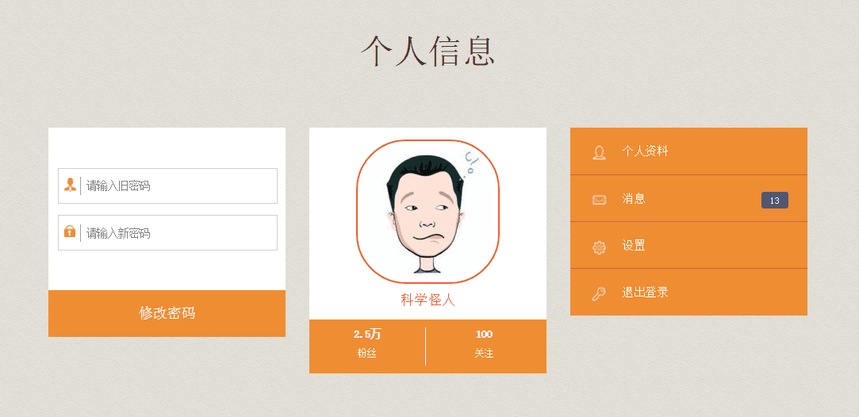
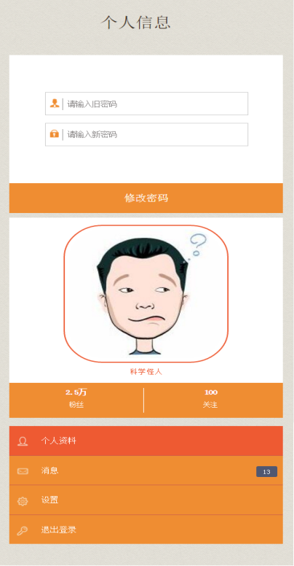
项目7-2-项目描述
社交网站个人信息页面
由于生活节奏越来越快，人们经常通过社交网站结交朋友、组织聚会等，
本项目将实现一个可以适应各种屏幕的大小的响应式社交网站的个人信息页面。
1
页面展示：
Pc端页面效果
移动端页面效果
响应式栅格系统
弹性盒布局
2
技术要点：

Slide 13

前导知识-响应式栅格系统
栅格系统
在网页制作中，栅格系统（又称网格系统）就是用固定的格子进行网页布局，是一种清晰、工整的设计风格。
栅格系统最早是应用于印刷媒体上，后来被应用于网页布局中，而随着响应式设计的流行，栅格系统开始被赋予了新的意义。
使用栅格系统进行布局可以让网页布局适应不同设备。
案例代码（详见教材demo7-3）

Slide 14
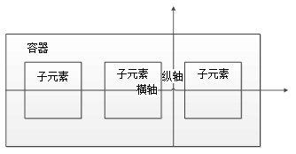
前导知识-弹性盒布局
说到响应式，就不得不提CSS3中的弹性盒布局了，它可以轻松的创建响应式网页布局，为盒状模型增加灵活性。
容器
弹性盒
子元素
轴
弹性盒改进了块模型，既不使用浮动，也不会在弹性盒容器与其内容之间合并外边距，是一种非常灵活的布局方法。

Slide 15
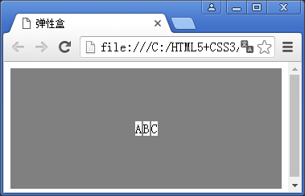
前导知识-弹性盒布局
display
display用于指定弹性盒的容器，其值可以为flex；如果为行内元素，值为inline-flex。
案例
代码详见教材demo7-4

Slide 16
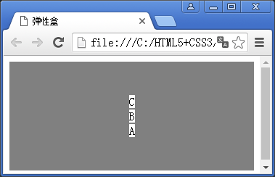
前导知识-弹性盒布局
flex-flow
flex-flow 是属性 flex-direction 和 flex-wrap 的简写，用于排列弹性子元素。
取值 | 描述
row | 弹性盒子元素按轴方向顺序排列，默认值。
row-reverse | 弹性盒子元素按轴方向逆序排列。
column | 弹性盒子元素按纵轴方向顺序排列。
column-reverse | 弹性盒子元素按纵轴方向逆序排列。
flex-flow: column-reverse;
flex-direction
取值 | 描述
nowrap | flex容器为单行，该情况下flex子项可能会溢出容器。
wrap | flex容器为多行，flex子项溢出的部分会被放置到新行。
wrap-reverse | 反转 wrap 排列。
flex-wrap

Slide 17
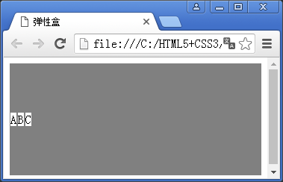
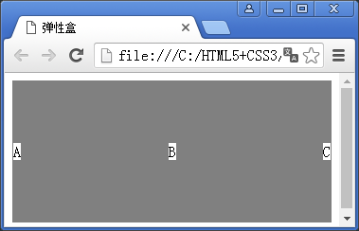
前导知识-弹性盒布局
justify-content
justify-content属性能够设置子元素如何在当前轴方向的排列，其取值如下表所示。
justify-content: flex-start;
justify-content: space-between;
取值 | 描述
flex-start | 弹性盒子元素将向行起始位置对齐。
flex-end | 弹性盒子元素将向行结束位置对齐。
center | 弹性盒子元素将向行中间位置对齐。
space-between | 弹性盒子元素会平均地分布在行里。
space-around | 弹性盒子元素会平均地分布在行里。

Slide 18

前导知识-弹性盒布局
align-items
align-items属性用于设置子元素在垂直于轴的方向上的排列，其取值如下表所示。
align-items : flex-end;
取值 | 描述
flex-start | 弹性盒子元素向垂直于轴的方向上的起始位置对齐。
flex-end | 弹性盒子元素向垂直于轴的方向上的结束位置对齐。
center | 弹性盒子元素向垂直于轴的方向上的中间位置对齐。
baseline | 如弹性盒子元素的行内轴与侧轴为同一条，则该值与'flex-start'等效。其他情况下，该值将参与基线对齐。
stretch | 如果指定侧轴大小的属性值为“auto”，则其值会使项目的边距盒的尺寸尽可能接近所在行的尺寸，但同时会遵照“min/max-width/height”属性的限制。

Slide 19
前导知识-弹性盒布局
order
order属性用于设置子元素出现的顺序。
将ABC的order值分别改为2、3、1

Slide 20
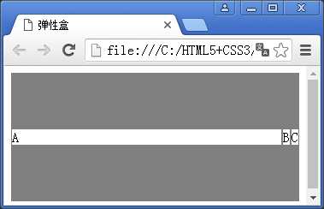
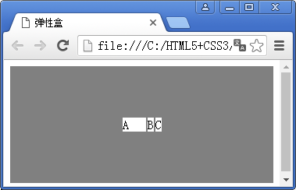
前导知识-弹性盒布局
flex
flex属性是flex-grow（扩展比率）， flex-shrink（收缩比率）和flex-basis（宽度，像素值） 的缩写，能够设置子元素的伸缩性。
将A的flex-grow值还原,
将A的flex-basis改为30px
将A的flex-grow改为2

Slide 21
前导知识-弹性盒布局
align-self
align-self属性能够覆盖容器中的align-items属性，用于设置单独的子元素如何沿着纵轴排列。
其取值有auto|flex-start|flex-end|center|baseline|stretch，每个值的意义与align-items属性的取值类似。
将B的align-self
改为stretch

Slide 22
前导知识-弹性盒布局
在使用弹性盒布局时，以下属性不起作用：
弹性容器的每一个子元素变为一个弹性子元素，弹性容器直接包含的文本变为匿名的弹性子元素。
第2单元中，多列布局中的column-*属性对弹性子元素无效。
第1单元中，float 和 clear 对弹性子元素无效。使用 float 会导致 display 属性计算为 block.。
vertical-align属性对弹性子元素的对齐无效。
总结

Slide 23
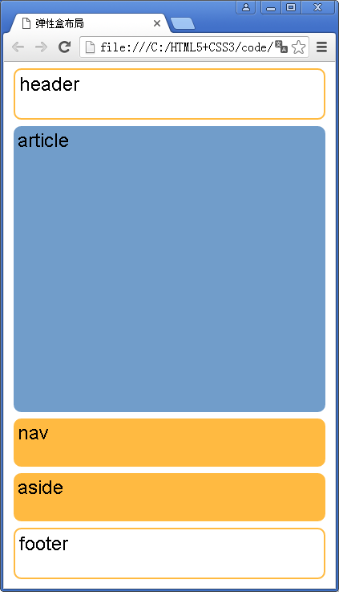
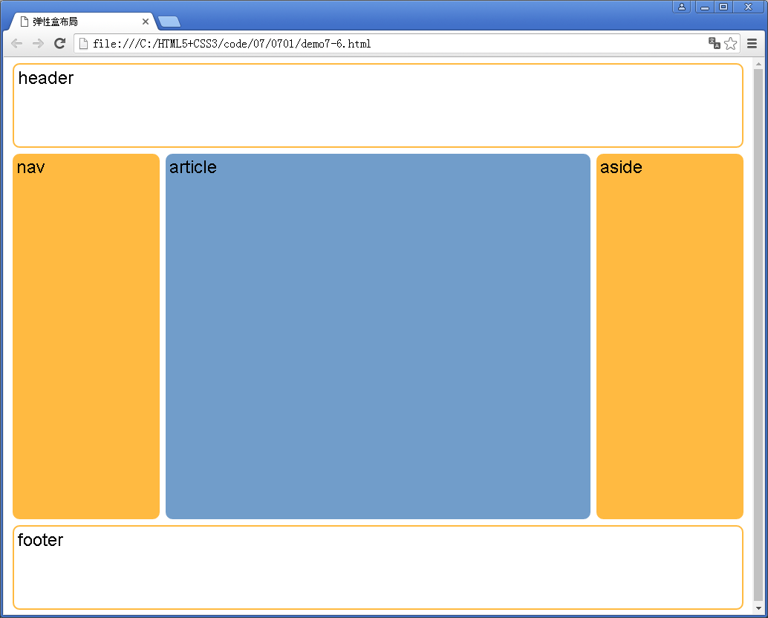
前导知识-弹性盒布局
案例
代码详见教材demo7-5

Slide 24
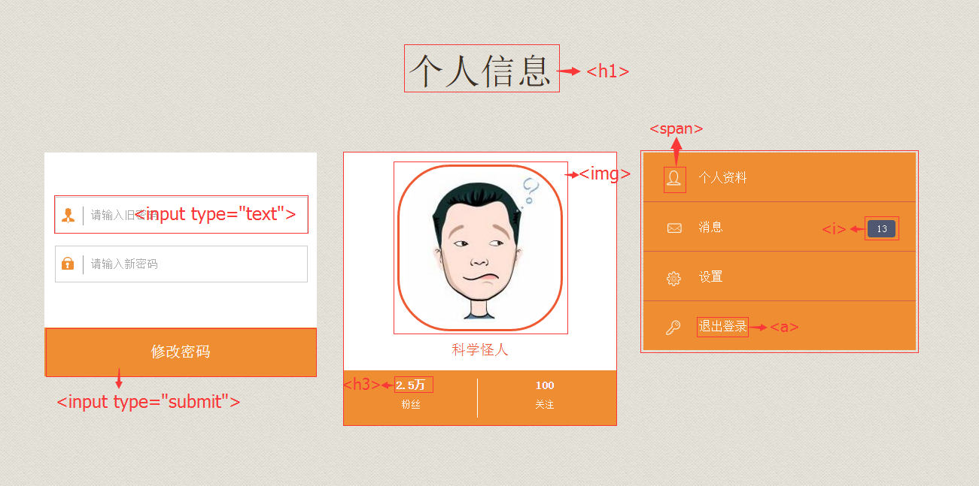
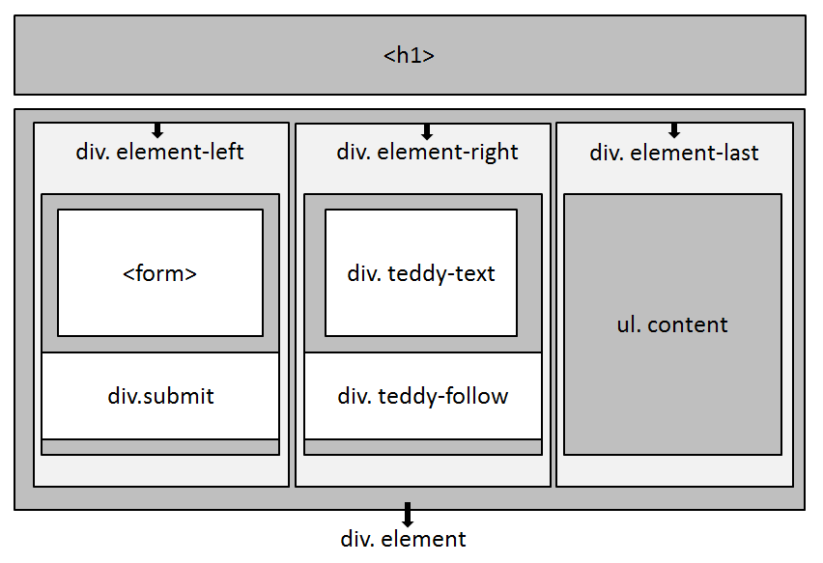
项目7-2-项目分析
社交网站个人信息页面
1
页面结构：
社交网站的个人信息页面主要由div.element嵌套三个<div>标签构成了页面的三个模块。

Slide 25
项目7-2-项目分析
社交网站个人信息页面
使用弹性盒对页面进行布局，将div.element设置为弹性盒容器，将div. element-left、div.element-right、div.element-last作为该容器的三个子元素。
在PC端子元素按横轴方向顺序排列，并且使用媒体查询，在浏览器窗口小于或等于640px时，子元素按纵轴方向排列。
在div.element-left中，添加表单和提交按钮，并且使用媒体查询，在浏览器窗口逐渐缩小时，设置表单的对应样式，重点设置<input>控件的宽度。
在div.element-right中，嵌套div.teddy-text和div.teddy-follow。其中在div.teddy-text中添加头像和昵称，在div.teddy-follow中添加粉丝量和关注量，对元素设置宽度时，尽量使用百分比，这样可以使元素自动响应视口大小的变化。
在div.element-last中，使用ul列表添加菜单部分，在每个<li>标签中嵌套<a>标签和<span>标签，其中<span>标签用于设置菜单的图标。
2
实现细节：
案例代码（详见教材代码实现）

Slide 26

课后作业
作业
请简述什么是视口，PC端是否存在视口。
请简述响应式Web设计中为什么要使用百分比布局。

